Slide 1
BÁO CÁO ỨNG DỤNG GIGAPET
Giảng viên hướng dẫn: Trương Bá Thái
Thực hiện bởi: Nhóm 1

Slide 2
MỤC LỤC
Giới thiệu về ứng dụng.
Tổng quan.
Các công nghệ tích hợp.
Ví dụ hình ảnh.
Demo live.

Slide 3
1. GIỚI THIỆU VỀ ỨNG DỤNG

Slide 4
TỔNG QUAN VỀ DỰ ÁN
Giga PET là một trò chơi offline dành cho điện thoại Android, nó giúp người chơi có thể nuôi được thú cưng ngay tại điện thoại của mình.
Với những tính năng và hệ thống tương tác hấp dẫn, GigaPet sẽ giúp bạn có những thời gian vui vẻ khi nuôi thú cưng trên điện thoại.

Slide 5
CÔNG NGHỆ TÍCH HỢP
Các công nghệ và plugins được sử dụng trong project là:
Android Java
SQLite

Slide 6
2. VÍ DỤ HÌNH ẢNH

Slide 7
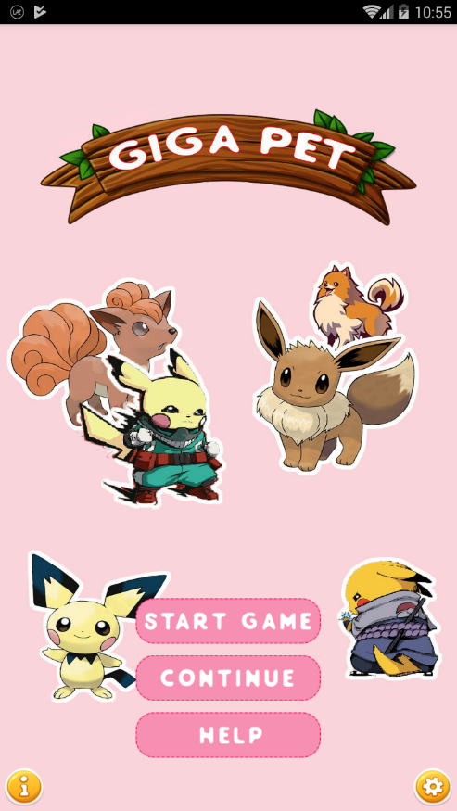
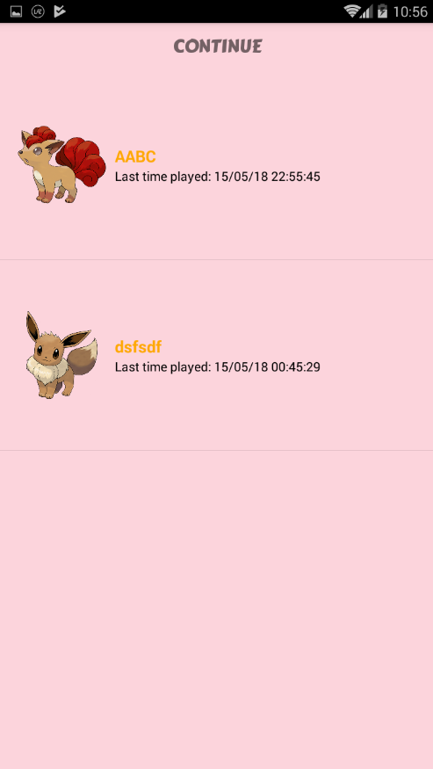
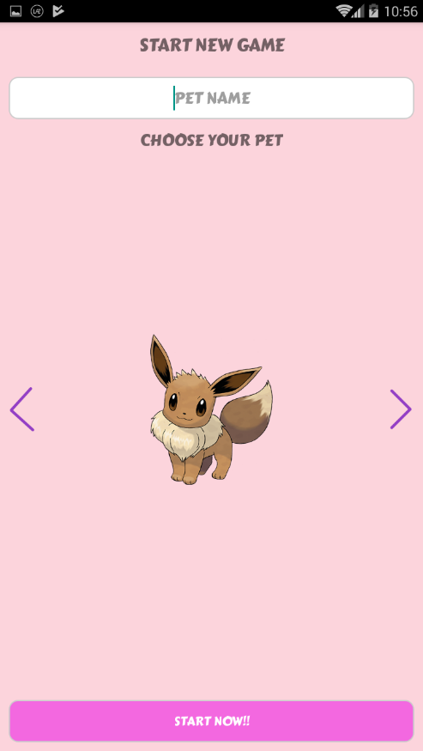
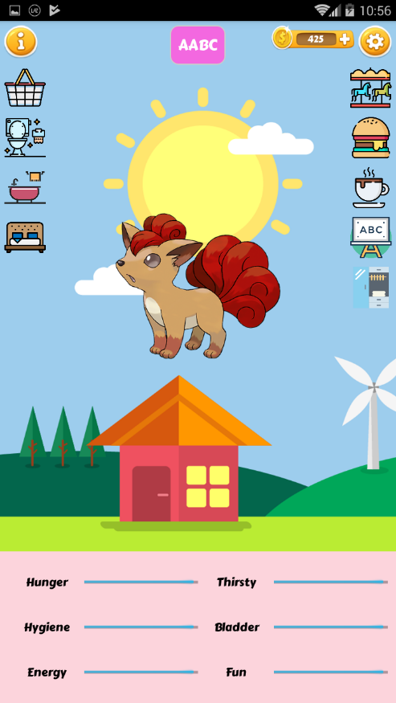
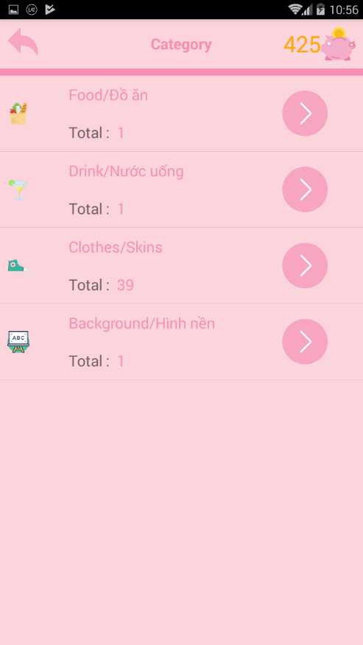

Slide 8
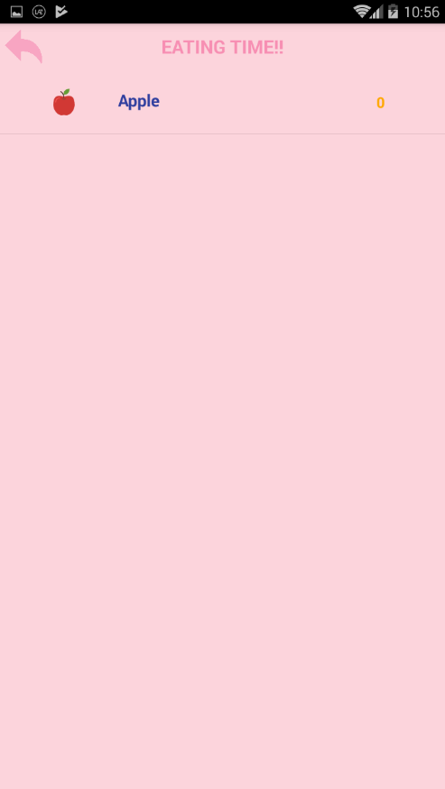
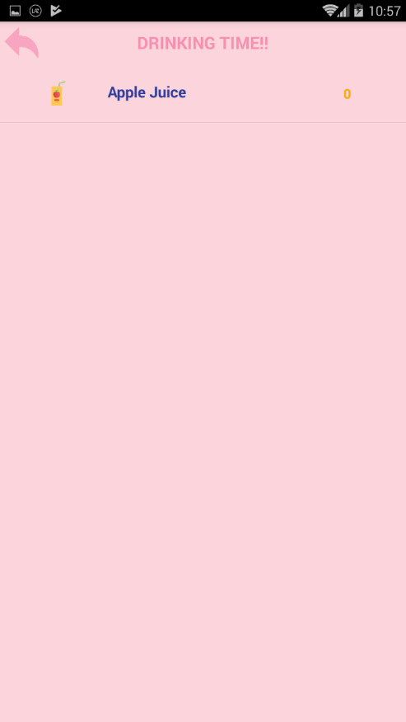
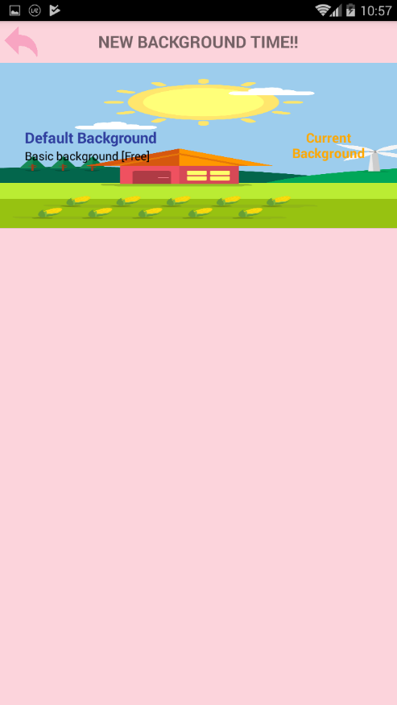
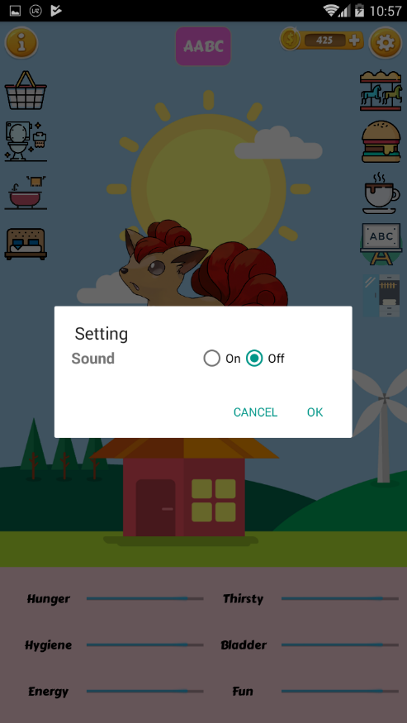
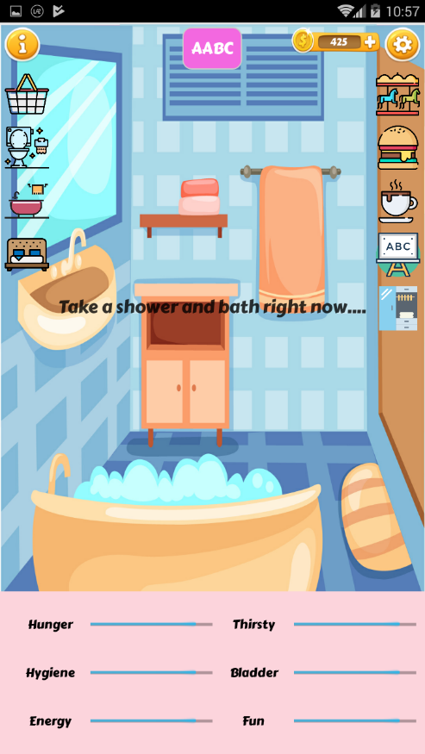

Slide 9
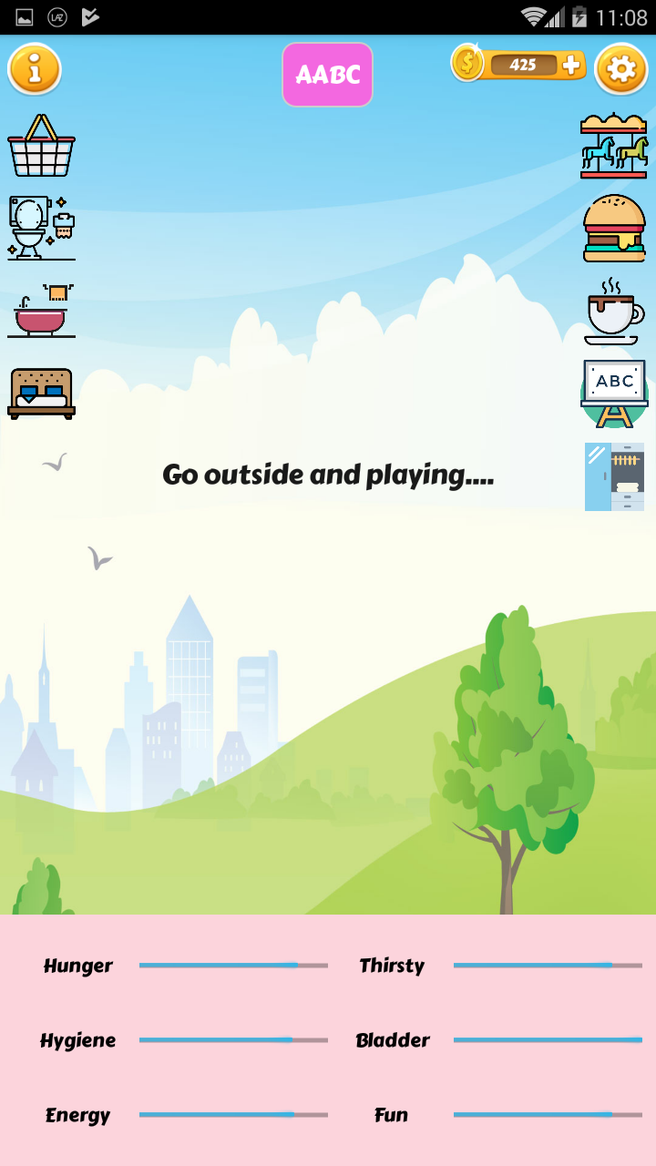
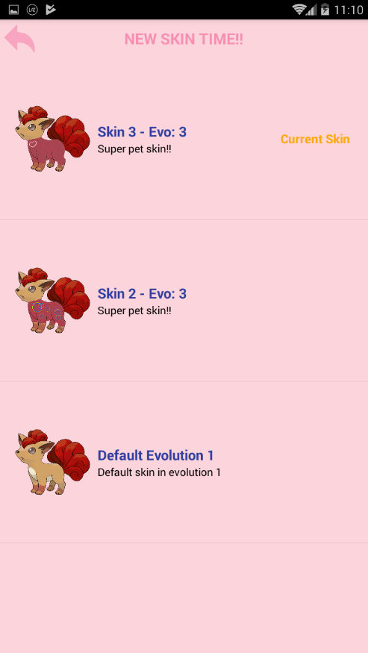

Slide 10
3. DEMO LIVE

Slide 11

Thanks for your attention!
Thu Duc College of Technology
Phone: 093 73 48 373
Email: phatSandaru@gmail.com
Website: http://SethPhat.com

